Slide 1

ОРГАНИЗАЦИЯ ПРОФИЛЬНОГО ОБУЧЕНИЯ
Алексеева Юлия Николаевна, заместитель начальника управления общего образования – начальник отдела общего образования министерства образования и науки Хабаровского края

Slide 2
Профильное обучение. Основные понятия.
Федеральный закон от 29.12.2012 N 273-ФЗ "Об образовании в Российской Федерации"
Статья 2
направленность (профиль) образования - ориентация образовательной программы на конкретные области знания и (или) виды деятельности, определяющая ее предметно-тематическое содержание, преобладающие виды учебной деятельности обучающегося и требования к результатам освоения образовательной программы;
Статья 66
Организация образовательной деятельности по образовательным программам начального общего, основного общего и среднего общего образования может предусматривать углубленное изучение отдельных учебных предметов, предметных областей соответствующей образовательной программы (профильное обучение) с учетом образовательных потребностей и интересов обучающихся.

Slide 3
Федеральная образовательная программа среднего общего образования
При проектировании учебного плана профиля следует учитывать, что профиль является способом введения обучающихся в ту или иную общественно-производственную практику; это комплексное понятие, не ограниченное ни рамками учебного плана, ни заданным набором учебных предметов, изучаемых на базовом или углубленном уровне, ни образовательным пространством школы.
Учебный план профиля строится с ориентацией на будущую сферу профессиональной деятельности, с учетом предполагаемого продолжения образования обучающихся, для чего необходимо изучить намерения и предпочтения обучающихся и их родителей (законных представителей).
СОЦИАЛЬНО-ЭКОНОМИЧЕСКИЙ:
профессии, связанные с социальной сферой, финансами и экономикой, с обработкой информации, с такими сферами деятельности, как управление, предпринимательство, работа с финансами и др.
ЕСТЕСТВЕННО-НАУЧНЫЙ:
медицина, биотехнологии и др.
ТЕХНОЛОГИЧЕСКИЙ: ориентирован на производственную, инженерную и информационную сферы деятельности
ГУМАНИТАРНЫЙ: педагогика, психология, общественные отношения и др
учебные предметы и дополнительные предметы, курсы преимущественно из предметных областей «Математика и информатика» и «Естественно-научные предметы»
учебные предметы преимущественно из предметных областей «Русский язык и литература», «Общественно-научные предметы» и «Иностранные языки»
учебные предметы и дополнительные курсы преимущественно из предметных областей «Естественно-научные предметы»
предметы преимущественно из предметных областей «Математика и информатика», «Общественно-научные предметы»

Slide 4
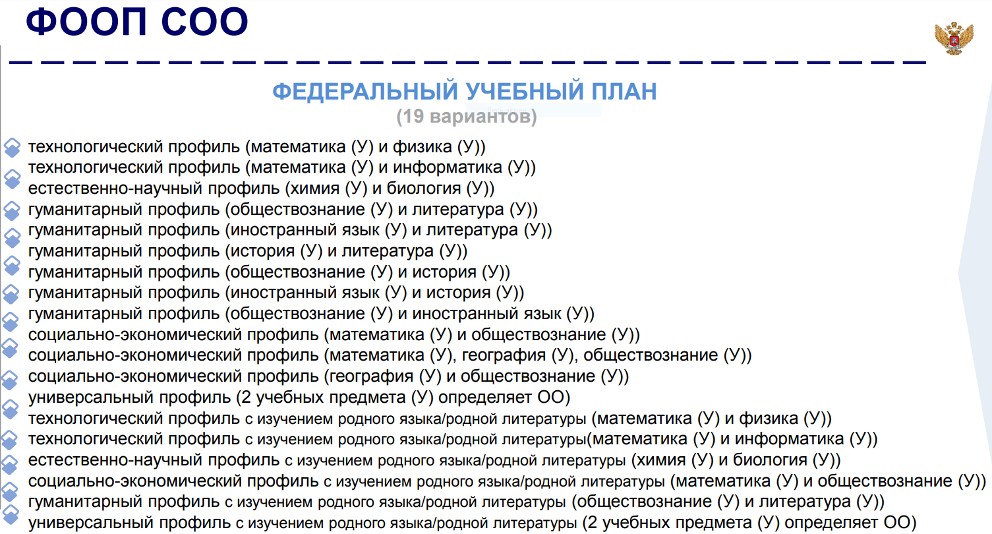
Профильное обучение. Учебный план

Slide 5
Профильное обучение. Учебный план
Предметная область | Учебные предметы | базовый | углубленный
Русский язык и литература | Русский язык | Б
 | Литература | Б | У
Родной язык и родная литература | Родной язык | Б
 | Родная литература | Б
Иностранные языки | Иностранный язык | Б | У
 | Второй иностранный язык | Б
Общественные науки | История | Б | У
 | Обществознание | Б | У
 | География | Б | У
Математика и информатика | Математика | Б | У
 | Информатика | Б | У
Естественно-научные предметы | Физика | Б | У
 | Химия | Б | У
 | Биология | Б | У
Физическая культура, ОБЖ | Физическая культура | Б
 | ОБЖ | Б
 | Индивидуальный проект
Дополнительные учебные предметы, курсы по выбору обучающихся

Slide 6
Профильное обучение. Внеурочная деятельность.
Инвариантный компонент плана внеурочной деятельности (вне зависимости от профиля) предполагает:
организацию жизни ученических сообществ в форме клубных встреч (организованного тематического и свободного общения обучающихся),
участие обучающихся в делах классного ученического коллектива и в общих коллективных делах образовательной организации;
проведение ежемесячного учебного собрания по проблемам организации учебного процесса, индивидуальных и групповых консультаций по вопросам организационного обеспечения обучения и обеспечения благополучия обучающихся в жизни образовательной организации.
В весенние каникулы 10 класса организуются поездки в организации профессионального и высшего образования для уточнения индивидуальных планов обучающихся в сфере продолжения образования. После поездок в рамках часов, отведенных на организацию жизни ученических сообществ, проводятся коллективные обсуждения, в ходе которых педагогами обеспечиваются анализ и рефлексия обучающимися собственных впечатлений о посещении образовательных организаций.
Вариативный компонент прописывается по отдельным профилям.
В рамках реализации естественно-научного профиля:
в осенние (зимние) каникулы 10-го класса организуются поездки и экскурсии в естественно-научные музеи, зоопарки, биопарки, аквариумы, заповедники, национальные парки и другие. В ходе познавательной деятельности на вышеперечисленных объектах реализуются индивидуальные, групповые и коллективные учебно-исследовательские проекты обучающихся.
В летние (весенние) каникулы 10 класса на основе интеграции с организациями допобразования и сетевого взаимодействия с научными и производственными организациями обеспечиваются профессиональные пробы обучающихся на производстве (приоритет отдается производствам естественно-научного профиля), подготавливаются и проводятся исследовательские экспедиции (например, эколого-биологической направленности).

Slide 7
Изменение краевой сети профильного обучения
 | 2022/2023 | 2023/2024
ТЕХНОЛОГИЧЕСКИЙ ПРОФИЛЬ
ОМСУ | 11 | 15
школы | 60 | 83
классы/группы | 113 | 147, из них инженерных 137
обучающиеся | 1833 | 2031, из них в инженерных 1185
ЕСТЕСТВЕННОНАУЧНЫЙ ПРОФИЛЬ
ОМСУ | 13 | 17
школы | 49 | 64
классы/группы | 61 | 92, из них медицинских 60, агро - 5
обучающиеся | 643 | 821, из них в медицинских - 540, агро - 35
ГУМАНИТАРНЫЙ ПРОФИЛЬ (ПЕДАГОГИЧЕСКИЕ КЛАССЫ)
ОМСУ | 11 | 19
школы | 23 | 85
классы/группы | 48 | 118
обучающиеся | 611 | 1146

Slide 8
Организация профильного обучения в 2023/2024 уч. году
Муниципалитет | ТЕХНОЛОГИЧЕСКИЙ профиль |  |  | ЕСТЕСТВЕННОНАУЧНЫЙ профиль |  |  | ГУМАНИТАРНЫЙ профиль |  | СОЦИАЛЬНО-ЭКОНОМИЧЕСКИЙ |  | УНИВЕРСАЛЬНЫЙ профиль, классов
 | классов | Из них, инженерн. | Из них, IT кл. | классов | Из них, мед. | Из них, агро | классов | Из них, педагогич. | классов | Из них, предприн.
Амурский | 1 |  | 1 | 1 | 1 |  | 5 | 18 | 9 |  | 14
Аяно-Майский | 2 |  | 2 |  |  |  |  | 2 |  |  | 2
Бикинский | 2 | 2 |  | 2 | 2 |  | 3 | 2 | 2 |  | 7
Ванинский | 8 | 6 | 2 | 7 | 3 |  | 8 | 6 | 4 |  | 9
Верхнебуреинский | 10 | 5 | 5 | 4 | 4 |  | 7 | 4 | 8 |  | 7
Вяземский | 6 | 6 | 2 | 6 | 5 | 1 | 6 | 2 | 2 |  | 5
г. Комсомольск | 31 | 18 | 8 | 16 | 9 |  | 22 | 5 | 29 | 4 | 13
г. Хабаровск | 59 | 34 | 21 | 26 | 15 |  | 47 | 19 | 70 | 2 | 49
Комсомольский | 8 | 6 | 2 | 4 | 4 |  | 1 | 5 | 1 |  | 14
имени Лазо | 2 | 1 |  | 3 | 2 | 2 | 4 | 8 | 11 | 2 | 17
им. П. Осипенко |  | 1 |  | 1 |  |  | 1 | 1 |  |  | 6
Нанайский | 1 |  | 1 | 2 | 2 |  | 5 | 4 | 5 |  | 7
Николаевский | 2 | 1 | 1 | 5 | 5 |  | 4 | 8 | 9 |  | 7
Охотский |  |  |  | 2 |  |  | 1 | 5 | 1 |  | 9
Советско-Гаванский | 2 | 1 |  | 3 | 3 |  | 1 | 1 | 2 |  | 11
Солнечный | 5 | 4 | 2 | 4 | 1 |  | 3 | 13 | 1 |  | 11
Тугуро-Чумиканский |  |  |  |  |  |  | 1 | 1 |  |  | 1
Ульчский | 5 | 4 |  | 2 | 2 |  | 8 | 2 | 8 |  | 10
Хабаровский |  |  |  | 2 | 1 | 2 | 8 | 10 | 2 | 2 | 37
КЦО | 3 | 2 | 1 | 2 | 1 |  | 2 | 2 | 2
ИТОГО | 147 | 89 | 48 | 92 | 60 | 5 | 137 | 118 | 166 | 10 | 236

Slide 9


Инфраструктура профильной образовательной деятельности
УЧРЕЖДЕНИЯ
ДОПОЛНИТЕЛЬНОГО
ОБРАЗОВАНИЯ
 | УЧЕБНАЯ ДЕЯТЕЛЬНОСТЬ | ВНЕУРОЧНАЯ ДЕЯТЕЛЬНОСТЬ | ВНЕУЧЕБНАЯ ДЕЯТЕЛЬНОСТЬ
Дошкольное образование | Игровая деятельность (ранняя профориентация)
Начальное общее образование | Предметы учебного плана (в зависимости от направленности ОО) + предмет «Технология» | Курсы, направленные на самореализацию обучающихся , «пробы», экскурсии | Реализация программы воспитания + дополнительных общеразвивающих программ
Основное общее образование | «Технология» + углубленное изучение предметов | выстраивание индивидуальных образовательных траекторий, «пробы», предпрофильная подготовка
Среднее общее образование | ПРОФИЛЬНОЕ ОБУЧЕНИЕ индивидуальные учебные планы + ПРОФЕССИОНАЛЬНОЕ ОБУЧЕНИЕ
УЧРЕЖДЕНИЯ СПО
ВУЗы
ИНДУСТРИАЛЬНЫЕ ПАРТНЕРЫ -ПРЕДПРИЯТИЯ

Slide 10
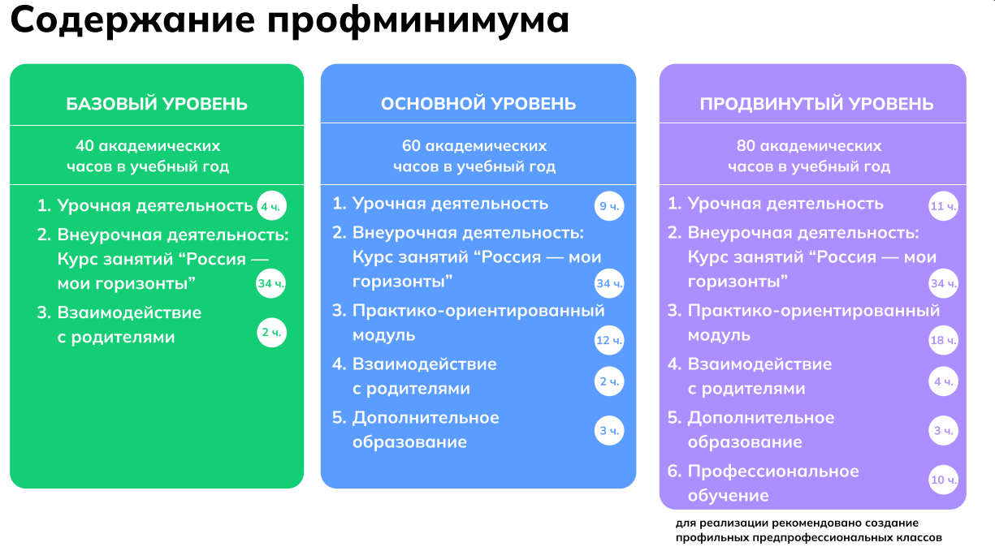
Письмо Минпросвещения РФ от 17.08.2023 № ДГ-1773/05

Slide 11

ПРОФЕССИОНАЛЬНАЯ ОРИЕНТАЦИЯ КАК СИСТЕМА ДЕЙСТВИЙ ПО СОПРОВОЖДЕНИЮ ПРОФЕССИОНАЛЬНОГО САМООПРЕДЕЛЕНИЯ ОБУЧАЮЩИХСЯ
РЕАЛИЗАЦИЯ ОСНОВНЫХ ОБРАЗОВАТЕЛЬНЫХ ПРОГРАММ ОБЩЕГО ОБРАЗОВАНИЯ:
УЧЕБНАЯ ДЕЯТЕЛЬНОСТЬ (УРОЧНАЯ И ВНЕУРОЧНАЯ)
ПРОГРАММА ВОСПИТАНИЯ И САМОРЕАЛИЗАЦИИ
УЧЕТ ДОСТИЖЕНИЙ
ИУП
ОЛИМПИАДНОЕ/КОНКУРСНОЕ ДВИЖЕНИЕ
ПРАКТИЧЕСКИЕ ЗАНЯТИЯ
ПСИХОЛОГО-ПЕДАГОГИЧЕСКОЕ СОПРОВОЖДЕНИЕ
ИНДИВИДУАЛЬНЫЕ ПРОЕКТЫ
ПРОФИЛЬНЫЕ СМЕНЫ/ЛАГЕРЯ
ДОПОЛНИТЕЛЬНОЕ ОБРАЗОВАНИЕ, В Т.Ч. В ДИСТАНЦИОННОЙ ФОРМЕ
Экскурсии, в том числе во время каникул
ПРОФЕССИОНАЛЬНОЕ ОБУЧЕНИЕ
РАБОТА С РОДИТЕЛЯМИ

